Slide 1
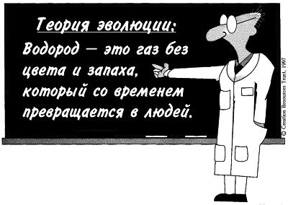
Водород
(лат. Hydrogenium)
Ерошкина Катя
и
Заваров Илья
9 класс

Slide 2
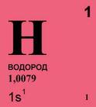
Водород в ПСХЭ
ВОДОРОД - H, химический элемент
с атомным номером 1, атомная масса 1,00794.
Характеризуя водород по положению в
периодической системе Менделеева,
Следует обратить внимание на особенности строения
Атома водорода — самого простейшего из химических
элементов (состоит из ядра, представляющего собой
один протон, и одного электрона).
Элемент водород расположен в первом периоде таблицы Менделеева. Его относят и к 1-й группе, и к 7-й группе.

Slide 3
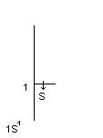
Строение атома
Z=+1
+1p=1
0n=1-1=0
e=1
+1)1
В соединениях проявляет степень окисления +1
и, реже, –1 (валентность I).

Slide 4
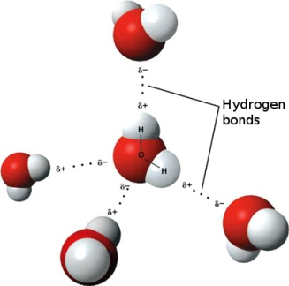
Физические свойства
Водород — самый лёгкий газ, он легче воздуха в 14,5 раз. Очевидно, что чем меньше масса молекул, тем выше их скорость при одной и той же температуре. Как самые лёгкие, молекулы водорода движутся быстрее молекул любого другого газа и тем самым быстрее могут передавать теплоту от одного тела к другому. Отсюда следует, что водород обладает самой высокой теплопроводностью среди газообразных веществ. Его теплопроводность примерно в семь раз выше теплопроводности воздуха. Так же водород горит, посмотрим это на опыте:

Slide 5
Горение водорода:

Slide 6
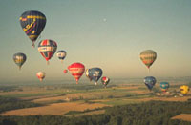
Нахождение в природе
Водород является одним из наиболее распространённых элементов - его доля составляет 0,88% от массы всех трёх оболочек земной коры (атмосферы, гидросферы и литосферы), что при пересчёте на атомные проценты даёт цифру 15,5. Основное количество этого элемента находится в связанном состоянии. В виде соединений с углеродом водород входит в состав нефти, горючих природных газов и всех организмов.
Свободный водород состоит из молекул Н₂. Он часто содержится в вулканических газах. Частично он образуется также при разложении некоторых органических остатков. Небольшие его количества выделяются зелёными растениями. Атмосфера содержит около 10-5% объёма водорода.

Slide 7
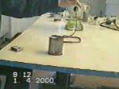
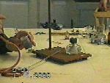
Химические свойства
1) N₂ + 3H₂ → 2NH₃ (аммиак)
2) F₂ + H₂ → 2HF (фтороводород)
3) C + 2H₂ → CH₄ (метан)
4) Na + H₂ → 2NaH (гидрид натрия)
5) CuO + H₂ → Cu + H₂O
6) CH₂=CH₂ + H₂ → CH₃-CH₃ (этан)
Смесь с воздухом – ГРЕМУЧИЙ ГАЗ

Slide 8
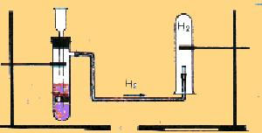
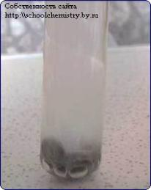
Получение
В промышленности:
2NaCl + 2H₂O → H₂↑ + 2NaOH + Cl₂
СН₄ + 2Н₂0 = CO₂ + 4Н₂ — 165 кДж
H₂O + C ⇄ H₂ + CO
CH₄ + H₂O ⇄ CO + 3H₂ (1000 °C)
Крекинг и реформинг углеводородов в процессе переработки нефти
В лаборатории:
Zn + 2HCl → ZnCl₂ + H₂↑
Ca + 2H₂O → Ca(OH)₂ + H₂↑
NaH + H₂O → NaOH + H₂↑
2Al + 2NaOH + 6H₂O → 2Na[Al(OH)₄] + 3H₂↑
Zn + 2KOH + 2H₂O → K₂[Zn(OH)₄] + H₂↑
Тетрагидротсоцинкат дикалия

Slide 9
Водород не растворяется в воде. Докажем это
опытом:

Slide 10
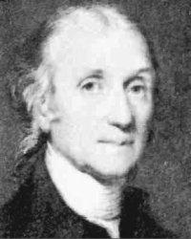
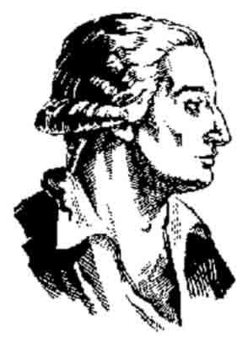
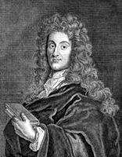
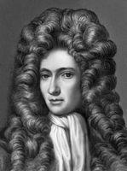
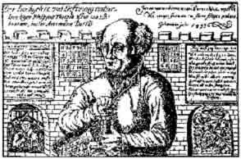
Историческая справка
16 в.- Парацельс и Р.Бойль описывали Н₂.
1700 г.- Н. Лемери –газ, образующийся при действии Н₂SO₄ на Fе- взрывается.
1766 г. Г. Кавендиш открыл Н₂ и назвал «горючим воздухом».
1781 г. А. Лавуазье доказал, что Н₂О это продукт взаимодействия Н₂ и О₂ (Н₂ - от греч. «рождающий Н₂О).
1824 г. М.Ф.Соловьев предложил русское название «водород»
Г. Кавендиш Парацельс А. Лавуазье Н. Лемери Р. Бойль

Slide 11
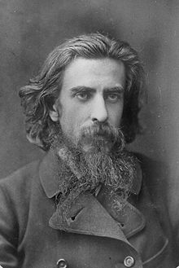
История открытия
Выделение горючего газа при взаимодействии кислот и металлов наблюдали в 16 и 17 веках на заре становления химии как науки. Знаменитый английский физик и химик Г. Кавендиш в 1766 исследовал этот газ и назвал его «горючим воздухом». В 1787 Лавуазье пришел к выводу, что «горючий воздух» представляет собой простое вещество, и, следовательно, относится к числу химических элементов. Он дал ему название hydrogene (от греческого hydor — вода и gennao — рождаю) — «рождающий воду». Русское наименование «водород» предложил химик М. Ф. Соловьев в 1824 году.
М.Ф.Соловьев.

Slide 12
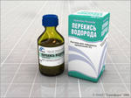
Применение
В настоящее время водород получают в огромных количествах.
Очень большую часть его используют при синтезе аммиака, гидрогенизации жиров и при гидрировании угля, масел и углеводородов. Кроме того, водород применяют для синтеза соляной кислоты, метилового спирта, синильной кислоты, при сварке и ковке металлов, а также при изготовлении ламп накаливания и драгоценных камней. В продажу водород поступает в баллонах под давлением свыше 150 атм. Они окрашены в тёмно-зелёный цвет и снабжаются красной надписью "Водород".Водород используется для превращения жидких жиров в твердые, производства жидкого топлива гидрогенизацией углей и мазута. В металлургии водород используют как восстановитель оксидов или хлоридов для получения металлов и неметаллов.
Практическое применение водорода многообразно: им обычно заполняют шары-зонды, в химической промышленности он служит сырьём для получения многих весьма важных продуктов (аммиака и др.), в пищевой - для выработки из растительных масел твёрдых жиров и т. д. Высокая температура (до 2600 °С), получающаяся при горении водорода в кислороде, используется для плавления тугоплавких металлов. Водород применяют как для полезных дел, так и для вредного применения.

Slide 13
Применение для полезного использования

Slide 14
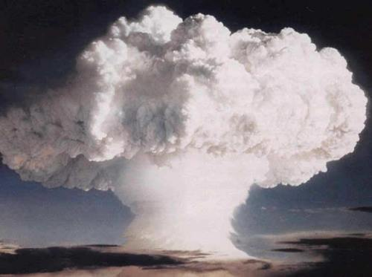
Применение для вредного использования
ВОДОРОДНАЯ БОМБА, оружие большой разрушительной силы (порядка мегатонн в тротиловом эквиваленте), принцип действия которого основан на реакции термоядерного синтеза легких ядер. Источником энергии взрыва являются процессы, аналогичные процессам, протекающим на Солнце и других звездах.

Slide 15
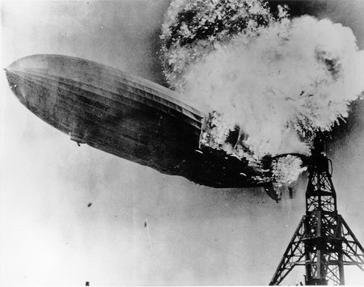
Дирижабль
Дирижабли – это управляемые аэростаты с сигарообразной оболочкой,
наполненной водородом.
Большой объем водорода
в оболочке обеспечивал высокую грузоподъемность этих воздушных
кораблей. На снимке вы видите один
из первых дирижаблей небольшого размера,
но крупнейшие пассажирские дирижабли 30-х годов XX века могли перевозить до 100 человек на очень большие расстояния. Такие дирижабли совершали регулярные рейсы из Европы в Америку.

Slide 16
И на закусочку анекдоты про химию
1. В магазине химреактивов: - Синька есть? - Есть. - Какого цвета?
2. Ученик приходит домой с перевязанной рукой. Родители спрашивают, что с ним. - На уроке химии проводили опыты, и мне на руку попала лимонная кислота. - Ну и что? Она не оставляет ожогов. - Да, но мой сосед решил её нейтрализовать и насыпал мне на руку NaOH.
3. Приходит старичок в аптеку и спрашивает: - У вас есть 2,3,3a,4,5,6-Гексогидро-8-метил-1Н-пиразино[3.2.1-j,k]Карбозолгидрохлорид? Аптекорша, несколько минут спустя, спрашивает у другой: - У нас ретинола ацетат есть? - Витамин А что ли? Дед: - Ага, он самый. Помню, что витамин, а какой, забыл!

